Slide 1



Infrazvuk a ultrazvuk
Gymnázium, SNP 1, 056 01 Gelnica Web: www.gymgl.sk |  | KĽÚČ K INOVATÍVNEMU VZDELÁVANIU ITMS kód projektu: 26110130703
Mgr. Jaroslava Viťazková

Slide 2
Infrazvuk
„infra“ má význam dolu, naspodku, nízko, pod, pred
i n f r a z v u k
z v u k

Slide 3
Infrazvuk
Infrazvuk je mechanické vlnenie s frekvenciou pod rozsahom ľudského sluchu t.j. pod 16 hertzov.

Slide 4
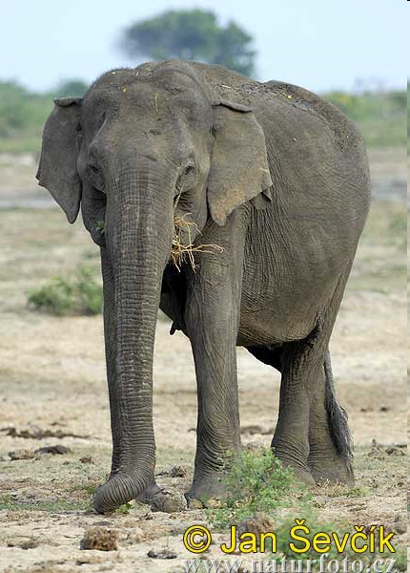
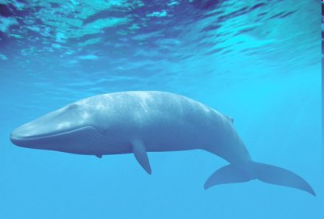
Infrazvuk
Produkuje:
Veľryba omráči korisť nepočuteľným zvukom.
Slon komunikuje do vzdialenosti 15 km.

Slide 5
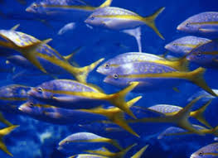
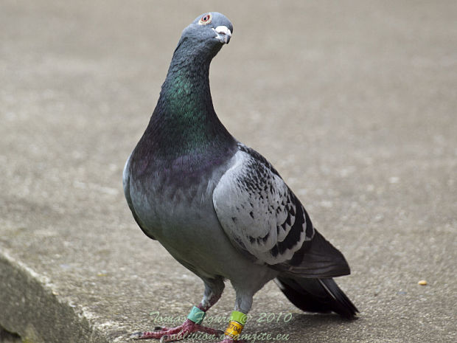
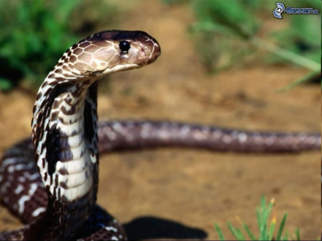
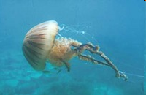
Infrazvuk
Počuje:
0,1 Hz – 16 Hz

Slide 6
Infrazvuk
Zdroj:
- sopky
- zemetrasenia
- lavíny
- meteority

Slide 7
Infrazvuk
Vplyv:
môže byť pre človeka nebezpečný
môže spôsobiť únavu, podráždenie, závraty, zvracanie, malátnosť
môže spôsobiť pocit úzkosti alebo strachu
môže narušiť činnosť mozgu
môže poškodiť vnútorné orgány
môže spôsobiť zlyhanie srdca
môže spôsobiť smrť

Slide 8
Ultrazvuk
„ultra“ má význam nad, cez, ležiaci za
z v u k
u l t r a z v u k

Slide 9
Ultrazvuk
Ultrazvuk je mechanické vlnenie s frekvenciou nad rozsahom ľudského sluchu t.j. nad 16 000 hertzov.

Slide 10
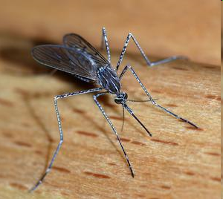
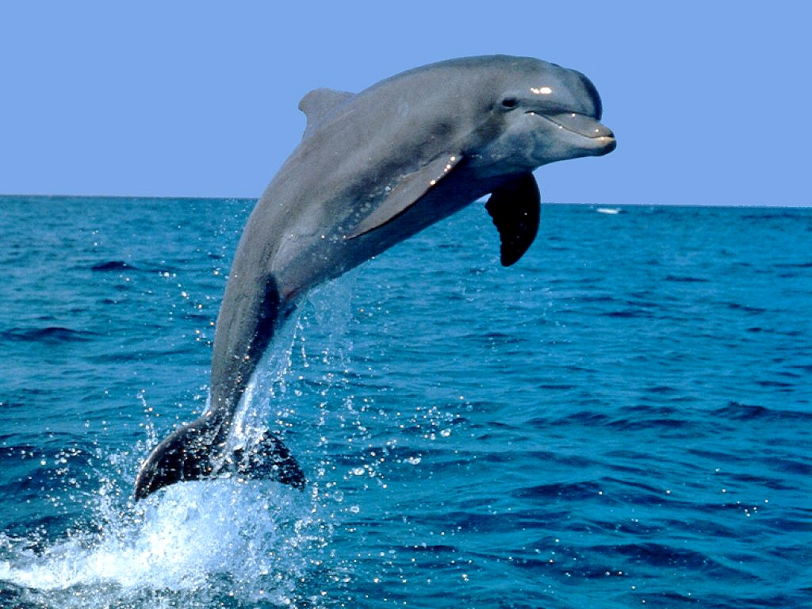
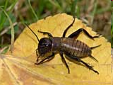
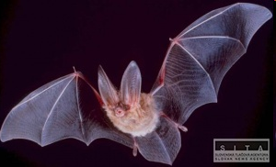
Ultrazvuk
Produkuje:
cvrček
moskyt
netopier

Slide 11
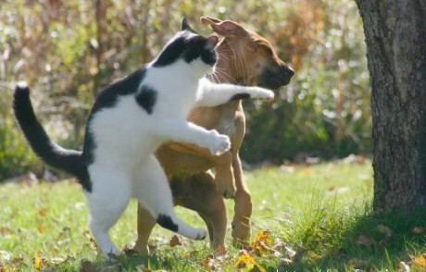
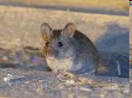
Ultrazvuk
Počuje:

Slide 12
Ultrazvuk
Zdroj:
Zdrojom ultrazvuku môže byť tenká kremíková platnička, ktorá pod vplyvom elektrického prúdu kmitá miliónkrát za sekundu.

Slide 13
Ultrazvuk
Využitie:
defektoskopia
medicína
meranie vzdialenosti
čistenie
obrábanie materiálov
tvorba emulzií
poľnohospodárstvo

Slide 14
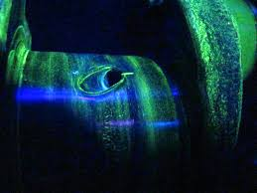
Ultrazvuk
Defektoskopia – hľadanie chýb v materiály

Slide 15
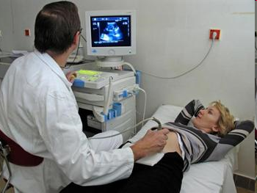
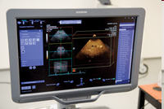
Ultrazvuk
Medicína

Slide 16
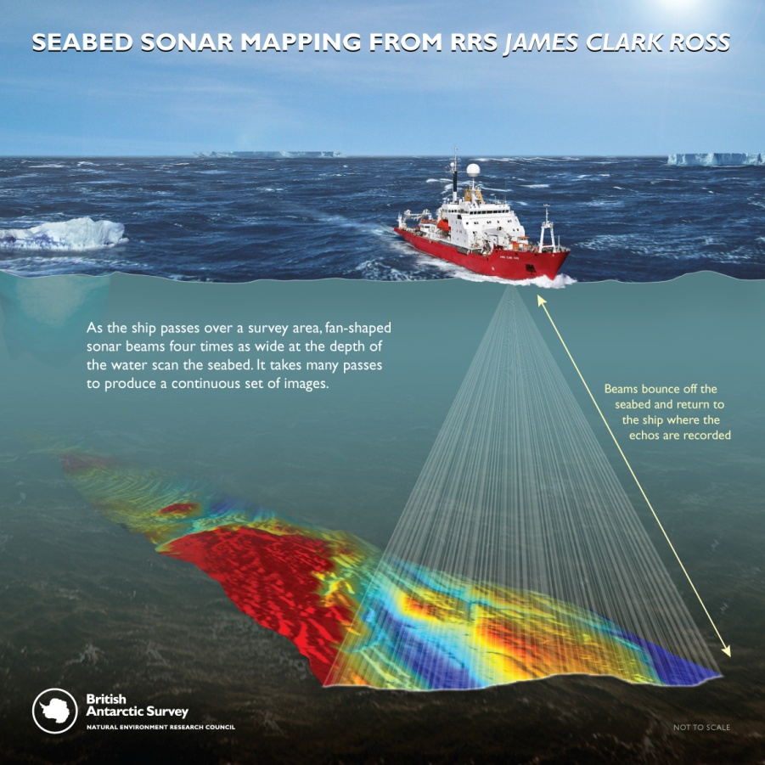
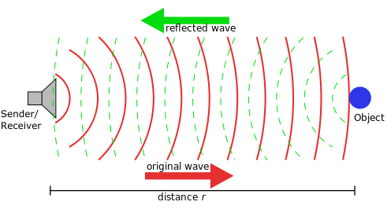
Ultrazvuk
Sonar

Slide 17
Ultrazvuk
Čistenie
elektronika a mikroelektronika,
jemná mechanika,
klenotníctvo,
optika,
hodinárstvo,
stomatológia,
chirurgia,
modelárstvo,
výskumné laboratóriá,
presné strojárenstvo,
sklárstvo,
potravinový a chemický priemysel

Slide 18
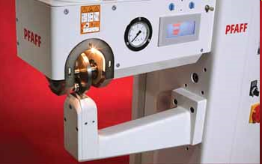
Ultrazvuk
Obrábanie materiálov
rezanie
zváranie
spájanie
dierovanie
vytláčanie
šitie
rozrezanie
formovanie
zafarbovanie

Slide 19

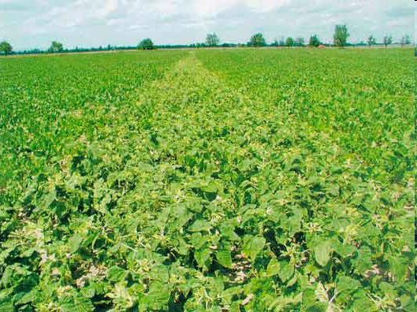
Ultrazvuk
Poľnohospodárstvo
podporuje klíčenie
podporuje rast

Slide 20
Ultrazvuk
Účinky:
Absorbovaná ultrazvuková energia sa v látke najčastejšie mení na teplo, čo sa prejaví jej zahriatím.
Intenzívnejšie ultrazvukové vlny môžu v dôsledku prehriatia poškodiť živý organizmus, alebo spôsobiť aj jeho usmrtenie (napr. hmyz).
Intenzívna ultrazvuková vlna môže vyvolať aj zapálenie horľavých predmetov.

Slide 21
Ďakujem za pozornosť

